Slide 1

专题：改革开放
——从传统社会主义到中国特色社会主义
西北工业大学附属中学 刘建荣

Slide 2
教学资源
1.萧东连:《筚路维艰：中国社会主义路径的五次选择》,社会科学文献出版社，2014年。
2.萧东连：《探路之役：1978—1992年的中国经济改革》， 社会科学文献出版社，2019年。
3.林毅夫：《中国经济专题（第二版）》，北京大学出版社，2018年。
4.张五常：《中国的经济制度》，中信出版社，2012年。
5.吴晓波：《历代经济变革得失》，浙江大学出版社，2013年。
6.周其仁：《改革的逻辑》，中信出版社，2013年。
7.陈秉安：《大逃港——中国改革开放的催生针》，广东人民出版社，2010年
8.中共中央宣传部理论局：《世界社会主义五百年》，学习出版社、党建读物出版社，2014年。
9.吴敬琏：《中国经济改革进程》，中国大百科全书出版社，2018年。
10.温铁军：《八次危机——中国的真实经验》，东方出版社，2013年。

Slide 3
一、改革开放的背景与推动力量
（一）背景：
“文革”的灾难性后果引发了一场思想解放运动。“文革”把传统体制的弊端暴露得充分，使反思以往的发展模式成为可能。所谓反思，绝不是一个人的反思，而是一个集体性的、全民性的反思，包括党内和党外。中国必须改革，这在七八十年代是有广泛共识的。
——萧东连《探路之役：1978—1992年的中国经济改革》 P288
1、十年”文革”的劫难催生了改革开放的磅礴推力

Slide 4
一、改革开放的背景与推动力量
（一）背景：
我在北大读研究生期间有一次外出考察听到了这样一个故事。当时宝钢还未起建，鞍钢和武钢是两个重要的钢铁生产中心，生产的铁都交给计划部门，再由计划部门统一调配。东北附近的装备工业所需要的钢铁应该由鞍钢来调运，而武汉则应该由武钢来调运。但实际中经常会出现东北需要的钢材要从武汉调过去、湖北需要的钢材要从鞍山运过来的情况。国家计委中真正负责钢铁的只有一两个人，而企业又多，需求也是各种各样，所以经常就会“乱点鸳鸯谱”，出现这种无效的调拨。
——林毅夫《中国经济专题（第二版）》P86
2、计划经济体制的弊端激发了市场化的改革取向

Slide 5
一、改革开放的背景与推动力量
（一）背景：
1978年5月，真理标准问题的讨论在全国范围内展开。在邓小平的支持下，这次讨论强调实践是检验真理的唯一标准，否定了“两个凡是”的错误观点，重新确立了实事求是的马克思主义思想路线，纠正了长期以来束缚人们的“左”的错误，成为拨乱反正和改革开放的思想先导，为历史性转折作了重要的思想理论准备。
——部编教材《中外历史纲要（上）》 177
3、真理标准问题的讨论重新确立了实事求是的思想路线

Slide 6
表1：1978年第一次出国考察潮
时间 | 代表团团长 | 出访目的地
1978年3月－4月 | 李一氓 | 南斯拉夫、罗马尼亚
1978年3月－4月 | 林乎加 | 日本
1978年5月－6月 | 谷牧 | 西欧五国（法国、瑞士、比利时、丹麦、西德）
1978年1月－1979年2月 | 邓小平 | 缅甸、尼泊尔、朝鲜、日本、泰国、马来西亚、新加坡和美国
4、高层密集出国访问形成了改革开放的高度共识

Slide 7
例1.（原创命题）.20世纪70年代末，党和国家领导人频繁大规模出国考察学习，特别是在1978年形成了第一次出国考察学习潮（见表1） 表1 ： 1978年第一次出国考察潮
时间 | 代表团团长 | 出访目的地
1978年3月－4月 | 李一氓 | 南斯拉夫、罗马尼亚
1978年3月－4月 | 林乎加 | 日本
1978年5月－6月 | 谷牧 | 西欧五国（法国、瑞士、比利时、丹麦、西德）
1978年1月－1979年2月 | 邓小平 | 缅甸、尼泊尔、朝鲜、日本、泰国、马来西亚、新加坡和美国
B
这次出国考察学习潮( ) A.引发了真理标准问题的大讨论 B.极大推动了伟大的历史性转折
C.直接诱导了农村经济体制改革 D.建立了社会主义市场经济体制

Slide 8
例2．（2020年·新课标全国卷Ⅱ·31）1978年底，中央工作会议上印发了《战后日本、西德、法国经济是怎样迅速发展起来的》以及新加坡、韩国等经济发展情况的材料，主要是为了讨论（ ） A．增强国营企业活力 B．积极利用外资和先进技术
C．建立市场经济体制 D．调整优先发展重工业战略
B

Slide 9
20世纪70年代末80年代初中国启动改革时，遇到了一个较为有利的国际环境。美苏战略对峙和经济全球化这两大国际因素，使中国获得了一个前所未有的以开放促发展的机遇。
——萧东连《探路之役：1978—1992年的中国经济改革》 P298
材料五 70年代初，中美关系解冻，中国同日本、西欧等发达国家全面建交，中国在联合国的席位也得到恢复，中国通向西方的道路，在很大程度上在毛泽东、周恩来的手上已经开通。1978年，邓小平又在两个方面取得重大突破：一是中日缔约，一是中美建交。至此，对外开放的政治平台完全形成了，中国获得了进入世界市场的通道。
——萧东连《探路之役：1978—1992年的中国经济改革》 P14
5、美苏争霸、全球化、外交突破提供了改革开放的历史机遇和有利国际环境

Slide 10
一、改革开放的背景与推动力量
（一）背景：
改革开放是在中美和好、中苏决裂的国际背景下发生的。同时，还有一个国际环境，就是出现了亚洲四小龙的模式。特别是新加坡模式，给了中国一个信心——东亚后发外源型现代化是可以赶超西方先发的内源型现代化的。
——北京大学教授牛大勇《历次转向都有国际国内背景的影响》
6、“亚洲四小龙”的成功经验鼓舞了改革开放的信心

Slide 11
一、改革开放的背景与推动力量
（二）推动力量：
推动中国走向改革开放道路主要有三种力量，一是重新出山的老干部。从希望摆脱“文革”噩梦这点止看，重新出山的干部都是改革派。……第二种力量是知识分子。1980年代知识分子都是改革的坚定支持者。……还有一个改革力量来自基层普通民众，特别是农民。农民很难说认识到他们选择包产到户与一场改革有什么联系，但是农民的选择确实成就了中国的改革。
——萧东连《筚路维艰：中国社会主义路径的五次选择》

Slide 12

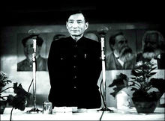
一、改革开放的背景与推动力量
（二）推动力量：
1、老干部：邓小平、陈云、万里、杜润生
邓小平—改革开放总设计师
陈云—改革开放的开创者和奠基人之一

Slide 13
例3.（2017·新课标全国Ⅲ卷高考·46）【历史——选修4：中外历史人物评说】（15分） 材料 全国解放后，部分城市通货膨胀严重，少数商人投机，哄抬物价。政务院副总理陈云很快将上海局势稳定下来，进而稳定了全国经济形势。面对工业化建设资金短缺等问题，陈云提出对粮食等主要农副产品实行计划收购和计划供应，即统购统销，被中央采纳实施。他在中共八大上系统地提出了改进经济体制的“三个主体、三个补充”的设想，即在工商业经营方面，国家经营和集体经营为主补充一定的个体经营；在生产计划方面，计划生产为主补充一定的自由生产；在市场方面，国家市场为主补充一定范围的自由市场。1979年春，陈云指出：“六十年来，无论苏联或中国的计划工作制度中出现的缺点：只有有计划按比例这一条，没有在社会主义制度下还必须有市场调节这一条”，他提出整个社会主义时期经济必须有计划经济部分和市场调节部分。
——摘编自金冲及等主编《陈云传》等

Slide 14
（1）根据材料，概括陈云的主要经济思想，并结合所学知识指出其形成的时代背景。（8分）
（1）思想：社会主义经济既有计划也有市场，计划为主市场为辅。 背景：苏联的经验教训；计划经济体制的弊端；中国社会主义建设道路的探索。
（2）根据材料并结合所学知识，简述陈云对新中国经济建设的贡献。（7分）
（2）贡献：为新中国初期国民经济的恢复发挥了重要作用；突破了苏联经济模式的限制，提出了许多影响深远的重要思想；对中国社会主义现代化事业和改革开放做出了重要贡献。

Slide 15
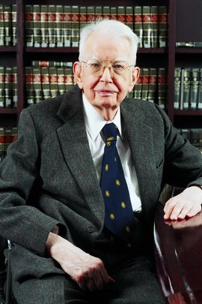
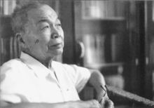
一、改革开放的背景与推动力量
（二）推动力量：
2、知识分子：薛暮桥、孙冶方、吴敬琏、厉以宁、弗·布鲁斯（波兰）、 O·锡克（捷克）、罗纳德·科斯（美）
薛暮桥
—从中国计划经济的缔造者到批判者
罗纳德·科斯（美）
—新制度经济学的鼻祖

Slide 16
一、改革开放的背景与推动力量
（二）推动力量：
2、知识分子：薛暮桥、孙冶方、吴敬琏、厉以宁、弗·布鲁斯（波兰）、 O·锡克（捷克）、罗纳德·科斯（美）
W·布鲁斯（1921-2007），波兰经济学家，市场社会主义学派的传人，曾任波兰国家计划委员会研究部主任、国家经济委员会副主席。他在1961年出版《社会主义经济运行的一般问题》一书，提出在保持国有制条件下进行经济改革的“分权模式”（含有市场机制的计划经济模式）。1972年任牛津大学教授，后来加入英国籍。1989年，他与另一位波兰经济学家K·拉斯基合作出版《从马克思到市场》一书，反思了他在1961年的著作中提出的观点，认为市场社会主义存在许多无法有效运行的制度缺陷，应当实行真正的市场经济。
——吴敬琏《中国经济改革进程》P30

Slide 17
一、改革开放的背景与推动力量
（二）推动力量：
2、知识分子：薛暮桥、孙冶方、吴敬琏、厉以宁、弗·布鲁斯（波兰）、 O·锡克（捷克）、罗纳德·科斯（美）
O·锡克（1919-2004），捷克斯洛伐克的著名政治家、马克思主义经济学家，主张计划和市场有机结合，走“宏观计划、微观市场”的“第三条道路”。1967年任副总理，领导了1968年捷克斯洛伐克 “布拉格之春”改革。华沙条约国家军事占领捷克斯洛伐克后流亡瑞士，仍然主张社会主义的政治和经济改革，成为捷克斯洛伐克国内“持不同政见者”“77宪章派”的精神领袖之一。200年在瑞士病逝。
——吴敬琏《中国经济改革进程》P30

Slide 18
一、改革开放的背景与推动力量
（二）推动力量：
2、知识分子：薛暮桥、孙冶方、吴敬琏、厉以宁、弗·布鲁斯（波兰）、 O·锡克（捷克）、罗纳德·科斯（美）
在政界、经济界和学术界对经济体制改革大致提出了三种可供借鉴的体制模式：
一是“市场社会主义”模式（“苏联东欧模式”）。苏联和东欧的改革理论和改革实践对国内经济学界最先产生广泛影响。孙冶方、蒋一苇等学者主张在计划经济体制下给予企业更大自主权，这种与1950年代南斯拉夫的企业自治、1960年代苏联“利别尔曼建议”大体类似的想法首先在中国得到了应用。

Slide 19
2、知识分子：薛暮桥、孙冶方、吴敬琏、厉以宁、弗·布鲁斯（波兰）、 O·锡克（捷克）、罗纳德·科斯（美）
二是政府主导的市场经济模式（“东亚模式”）。二战结束以后，日本、韩国、新加坡等东亚国家采用威权主义政府和市场经济结合的办法，形成严带有重商主义色彩的政府主导的市场经济体制。
三是自由市场经济模式（“欧美模式”）。许多理论界人士，特别是经济学家通常认为，政府的基本职能是提供公共产品，而不是在市场上提供私用的商品和服务；过多的政府干预会妨碍市场的有效运作并滋生腐败。因此，他们更倾向于欧美类型的市场经济，即自由市场经济体制。
——吴敬琏《中国经济改革进程》P31-33

Slide 20
一、改革开放的背景与推动力量
（二）推动力量：
2、知识分子：薛暮桥、孙冶方、吴敬琏、厉以宁、弗·布鲁斯（波兰）、 O·锡克（捷克）、罗纳德·科斯（美）
多数学者和政府官员都倾向于采取提高市场作用和扩大企业自主权的改革思路。
在学者中，最具有代表性的人物，是老资格的共产党人、著名马克思主义经济学家孙冶方（1908-1983）。
孙冶方的“大权独揽、小权分散模式”和波兰市场社会主义代表人物布鲁斯在上世纪50年代提出的“分权模式”或称“含有受管制市场的计划经济模式”在本质上是相同的。
——吴敬琏《中国经济改革进程》P46-47

Slide 21
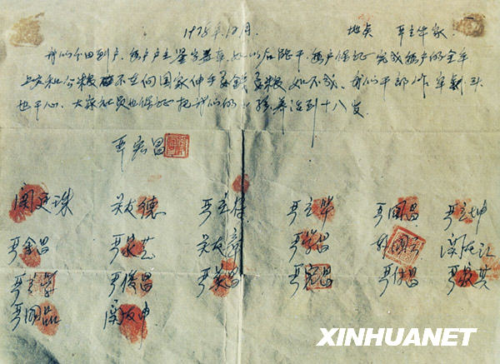
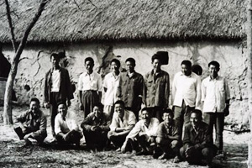
一、改革开放的背景与推动力量
（二）推动力量：
（3）农民：小岗村（严宏昌）
中国农村改革的第一份宣言书
严宏昌—“改革先锋”、
小岗村“大包干”带头人之一

Slide 22
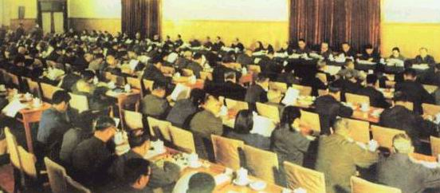
二、改革开放的启动与路径选择
（一）启动：十一届三中全会的召开
中共十一届三中全会（1978年）

Slide 23
党的十一届三中全会
（1）主要内容：
思想路线：重新确立解放思想、实事求是的思想路线；
政治路线：作出把党和国家的工作重心转移到经济建设上来，实行改革开放的伟大决策；
组织路线：会议实际上形成了以邓小平为核心的党中央领导集体。
（2）历史意义：
它是建国以来党的历史上具有深远意义的伟大转折。它完成了党的思想路线、政治路线、组织路线的拨乱反正，是改革开放的开端。从此，中国历史进入社会主义现代化建设的新时期。

Slide 24
（二）路经选择
1、对内改革
（1）解放农村：从人民公社到“家联”和乡镇企业
表2：家庭联产承包责任制的确立过程
1978年12月十一届三中全会决定 | 不许分田单干，不许包产到户
1980年9月中央75号文件 | 允许少数地区包产到户
1982年1月中央一号文件 | 承认包产到户是社会主义集体经济的生产责任制
1983年1月中央一号文件 | 联产承包制具有广泛的适应性；政社分设

Slide 25
例4（2021·辽宁新高考·10）．1980年国家农委的一份农村调查报告中写道：“‘尖头户站，滑头户看，老实户气得不愿干’的现象没有了”，“‘干到腊月二十九，吃了饺子就动手’的一年到头打疲劳战的现象也没有了”。这反映出（ ） A．生产关系调整初见成效 B．农村社会风俗的改变 C．农村温饱问题得到解决 D．人民公社制度的取消
A

Slide 26
（二）路经选择
1、对内改革
（1）解放农村：从人民公社到“家联”和乡镇企业
乡镇企业的蓬勃兴起，是农村改革引出的最积极的成果。乡镇企业原叫社队企业，作为农村早期分工的产产物，是在计划经济的夹缝中生长出来的，在一定程度上成为对城乡分割、限制农民进城的一种补偿。
——萧东连《探路之役：1978—1992年的中国经济改革》 P120

Slide 27
（二）路经选择
1、对内改革
（1）解放农村：从人民公社到“家联”和乡镇企业
10年改革最重要的结构性变化，是体制外经济的迅速成长，其中最引人注目的是乡镇企业的异军突起。乡镇企业的加快发展起于1984年，各类乡镇企业如雨后春笋，……1988年，全国乡镇企业总数达到1888.2万个，总产值达7017.87亿元。
——萧东连《探路之役：1978—1992年的中国经济改革》 P280

Slide 28
例5.（2019·新课标全国Ⅱ卷高考·31）1979～1981年，中国减少粮食播种面积5000万亩，有计划地扩大了经济作物的种植面积，在有条件的地方还开始逐步退耕还林还牧，鼓励农村在经济合理原则下举办社队企业。这些政策( )
A．推动了农村经济结构的调整
B．加快了私营企业发展
C．完善了家庭联产承包责任制
D．健全了市场经济体制
A

Slide 29
例6.（2018·新课标全国Ⅲ卷高考·31）
表2 中国乡镇企业行业分布表（单位：万个）
年份 | 农业 | 工业 | 建筑业 | 交通运输业 | 商、饮、服务业
1982 | 29.28 | 74.92 | 5.38 | 9.58 | 17.01
1988 | 23.28 | 773.52 | 95.58 | 372.55 | 623.23
A
表2中的数据变化说明，这一时期我国( )
A．农村剩余劳动力大量转移 B．城乡一体化逐步实现
C．社会主义市场经济体制已建立 D．工业结构趋于合理

Slide 30
（二）路经选择
1、对内改革
（2）解放城市：从局部试点、全国推广到深化国企改革
1993年11月，中共十四届三中全会召开，会议作出了《中共中央关于建立社会主义市场经济体制若干问题的决定》，首次提出了国有企业改革的方向是建立“现代企业制度”，要适应社会主义市场经济的要求，必须建立产权清晰、权责明确、政企分开、科学管理的现代企业制度。”这一改革目标的提出，标志着中国的国有企业改革，从长期以来的基本制度不变下进行的“放权让利”，转到了按照建立社会主义市场经济体制的要求，着力于明晰产权制度、完善公司治理的阶段。
——吴敬琏《中国经济改革进程》P231

Slide 31
例7．（2020年·新课标全国卷Ⅰ·31）1983年，安徽某濒临倒闭的国营制药厂被8个年轻人承包，实行有奖有罚的经济责任制，9个月就盈利12万元。后来安徽省委、省政府从中得到启示，下发通知明确提出，小型国营企业也可以实行承包经营。由此可以看出（ ） A．市场经济体制在全国逐步建立 B．政企职责不分弊端得到解决 C．经济所有制结构开始发生变化 D．企业的经营自主权逐渐扩大
例8．（2020年·新课标全国卷Ⅲ·31）1983年，北京四个最大的百货商场与北京市第一商业局签订合同，规定：超额完成利润承包额的，超额部分国家与商场对半分成；完不成利润承包额的，差额部分由企业利润留成和浮动工资弥补。这反映出( ) A．企业活力逐步得到增强 B．国企改革全面展开 C．市场经济体制目标确立 D．现代企业制度建立
D
A

Slide 32
例9.(2021·全国甲卷·31）1982年12月《人民日报》报道，浙江义乌某供销社在改革后，改变了过去“上面来货多少，下面供应多少”的状况，主动深入农户了解他们对生产资料的需求情况，采购农民所需物资；许多职工还积极寻找经营门路，开拓新的市场。出现这一现象是由于（ ） A．计划与市场的关系得以理顺 B．经济责任制逐步实行 C．城市经济体制改革全面展开 D．现代企业制度的确立
B

Slide 33
例10.（2019·新课标全国Ⅰ卷高考·41）
（2）根据材料二并结合所学知识，简析改革开放以来中国钢铁业发展的主要原因。（10分）
（2）经济体制改革推进，现代企业制度逐步建立；现代化建设加快，需求增大；科技水平提高；对外开放、引进外资；投资大幅增加。

Slide 34
（二）路经选择
1、对内改革
（3）解放国家：从计划经济体制到社会主义市场经济体制
表3：社会主义市场经济体制形成和发展历程
时间 | 中共重要会议 | 提法
1982年 | 中共十二大 | 坚持计划经济为主，市场调节为辅原则
1984年 | 中共十二届三中全会 | 有计划的商品经济
1987年 | 中共十三大 | 计划调控市场，市场引导企业
1992年 | 中共十四大 | 社会主义市场经济
1997年 | 中共十五大 | 进一步完善社会主义市场经济理论
2017年 | 中共十九大 | 发挥市场在资源配置中的决定性作用

Slide 35
（二）路经选择
1、对内改革
（4）解放理论：从传统社会主义到中国特色社会主义
表4：中国特色社会主义的理论成就
时间 | 会议 | 社会主义“中国化”过程
1982年 | 中共十二大 | 提出“建设有中国特色社会主义”
1997年 | 中共十五大 | 邓小平理论写入党章
2002年 | 中共十六大 | “三个代表重要思想”写入党章
2007年 | 中共十七大 | 科学发展观写入党章
2017年 | 中共十九大 | 习近平新时代中国特色社会主义思想写入党章

Slide 36
（二）路经选择
2、对外开放：
（1）政策性开放阶段：经济特区——沿海开放城市——沿海经济开放区——开发开放上海浦东——内地
（2）制度性开放阶段：加入WTO、提出“一带一路”倡议、构建人类命运共同体、建立亚投行、举办首届进博会等。

Slide 37
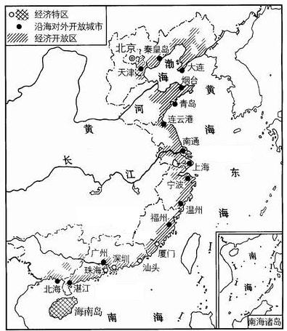
经济特区
环渤海地区
沿海开放城市
长江三角洲
沿海经济开放区
闽东南地区
沿江、沿边、省会
珠江三角洲

Slide 38
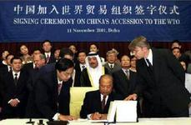

2001年，中国加入WTO，对外开放的进入新阶段
图为中国代表团团长石广生于2001年11月12日晚在多哈签署中国入世议定书。中国成为WTO大家庭中的第143个成员。

Slide 39
2001年加入WTO
研究者把中国的对外开放以2001年中国“入世”为分水领，分为“政策性开放”和“制度性开放”两个阶段。“政策性开放”包括试办经济特区、开放沿海城市、扩大沿海开放区域、开发开放上海浦东、沿边沿江及内陆省会城市的全面开放等五个阶段。“政策性开放”，一方面，使我国现代化建设取得了巨大成就，但另一方面也存在难以避免的大问题——体制的整体封闭性与政策的局部开放性之间的矛盾。
——据《改革开放三十年：从历史走向未来》整理

Slide 40
2001年加入WTO
加入WTO以后，中国通过实施渐进式的对外开放战略，采取先试验、取得成功经验后再推广的方法……进入“制度性开放”阶段。这是一种更高层次的开放，是与国际接轨的一种选择，具有以下特点：其一，由过去有限范围和有限领域的市场开放，转变为全方位的市场开放；其二，由过去单方面为主的自我开放，转变为中国与WTO成员之间双向的相互开放；其三，由过去以试点为主的“政策性开放”，转变为在法律框架下的可预见的开放。
“制度性开放”使中国的对外开放有了制度性保证：在WTO贸易规则下，通过制度规范对外开放，保障对外开放的稳定性发展；同时也应看到，政府调控手段也因此受到限制，使得在向“制度性开放”转变过程中充满机遇与挑战。
——据《改革开放三十年：从历史走向未来》整理

Slide 41
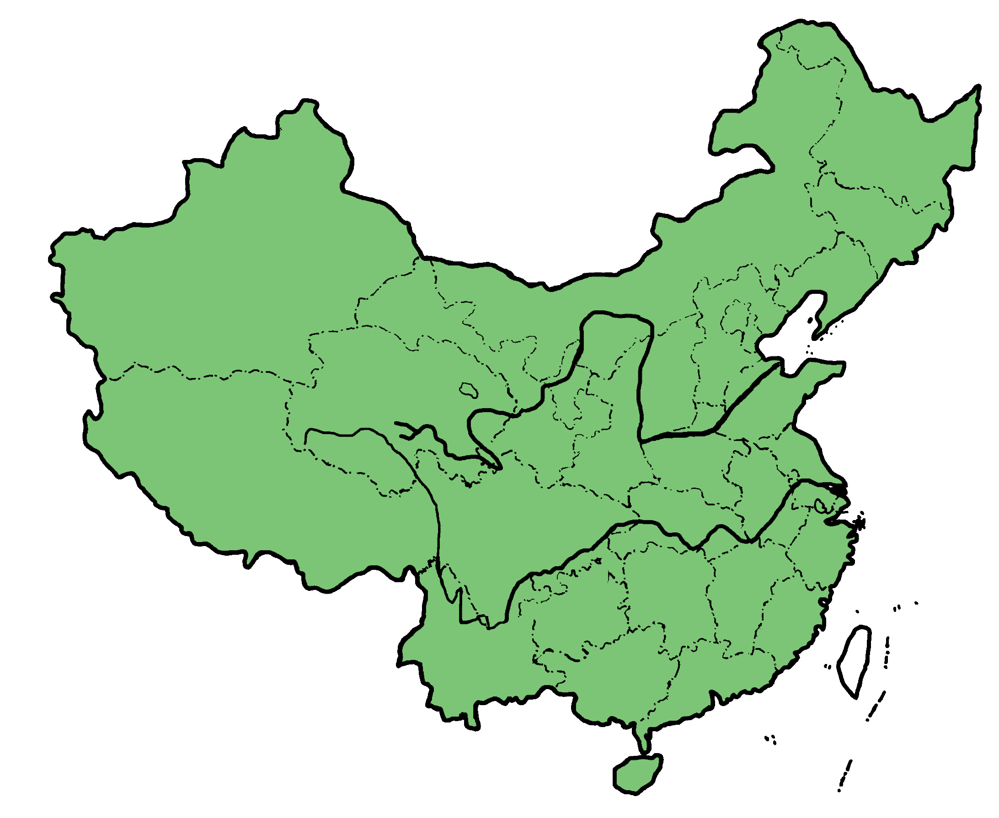
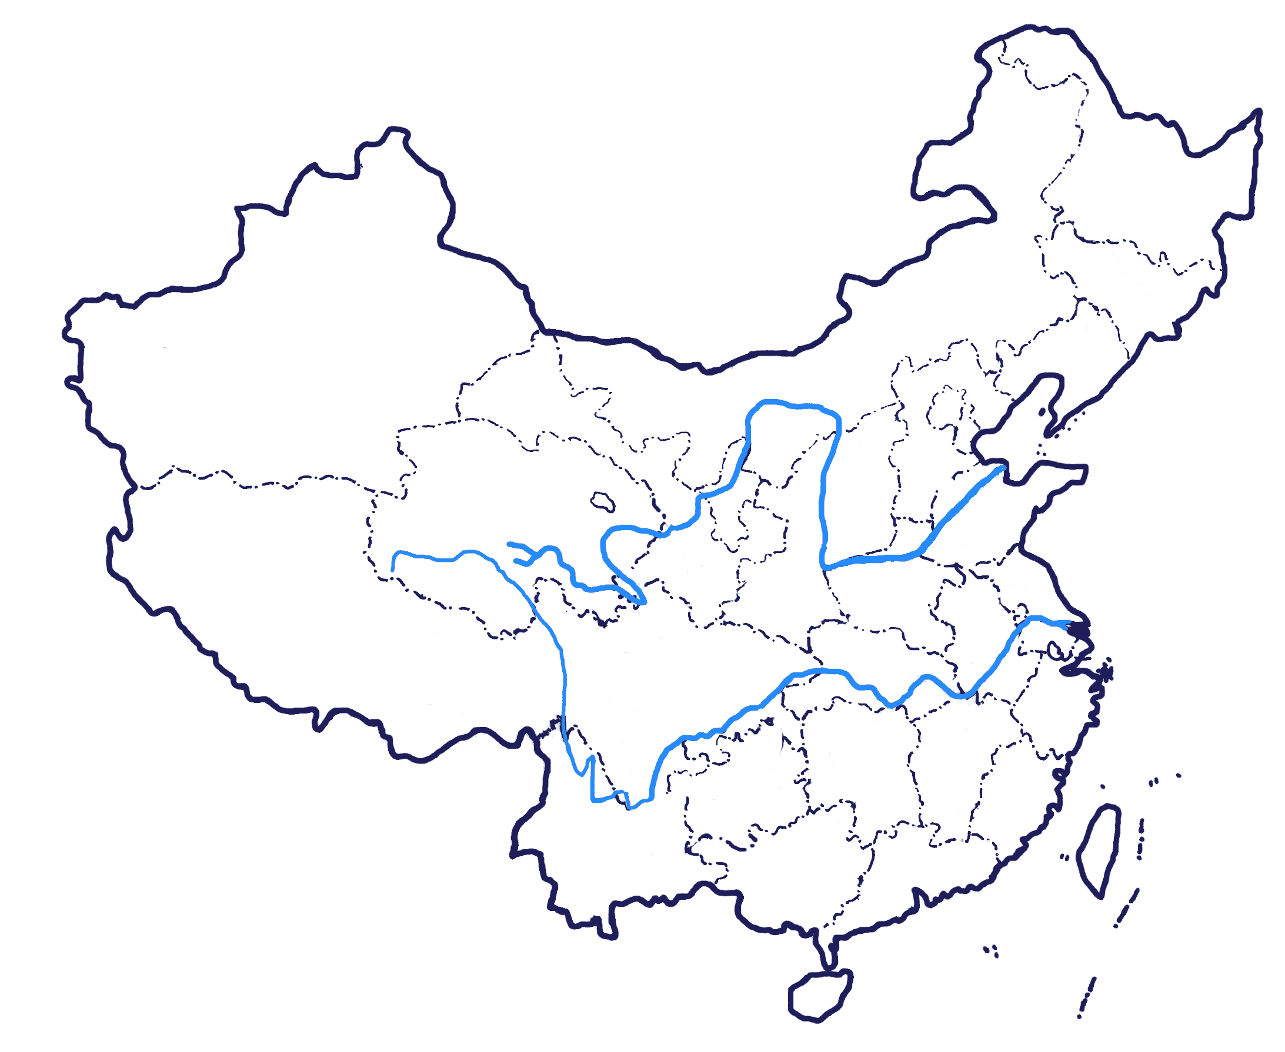
我国对外开放格局的特点
黑河
满洲里
哈尔滨
塔城
伊宁
长春
珲春
沈阳
乌鲁木齐
呼和浩特
秦皇岛
大连
天津
银川
石家庄
烟台
环渤海
西宁
青岛
太原
济南
兰州
连云港
长三角
郑州
南京
南通
西安
合肥
拉萨
武汉
上海
全方位
多层次
宽领域
成都
芜湖
杭州
宁波
重庆
岳阳
九江
温州
长沙
南昌
福州
瑞丽
贵阳
厦门
昆明
南宁
广州
汕头
闽南三角区
东兴
深圳
河口
珠海
点
线
面
北海
湛江
海南
珠江三角洲

Slide 42
我国对外开放格局的特点
经过四十年的改革开放，我国已经形成经济特区——沿海开放城市——沿海开放区——内地的开放体系。这个体系的形成，标志着我国全方位、多层次、宽领域的对外开放格局的初步形成。

Slide 43
例11.（2016·海南高考·25）1979年7月，中共中央做出决定，要求广东和福建两省“发挥优越条件，抓紧当前有利的国际形势，先走一步”。其直接结果是( ) A．推行家庭联产承包责任制 B．设立经济特区
C．建立社会主义市场经济体制 D．开展国企改革
B

Slide 44
三、改革开放的特点与成功经验
（一）特点：
1、渐进性和阶段性
材料九 苏东的改革思想是存量改革，也就是着眼于更有效地配置现有的资源存量，而中国的改革是渐进式的增量改革。休克疗法的根据是通过一个比喻，即“不能分两次跳过一个鸿沟”，但如果鸿沟太深，两端的距离过大，跳下去等于是自杀，苏东的改革就是这样的情形。中国通过渐进式改革，创造出经济的增量，让鸿沟逐渐填平，缺口越变越小。在双轨制下，市场价格比计划价格高，根据市场价格不断调整计划价格，两种价格的差距就会越来越小，而且，由市场配置的比例越来越高，所以，在沟底越来越浅、缺口不断缩小的情况下，到最后一步就可以跨过这个鸿沟。从改革的效果来看渐进式的增量改革方式更为有效。
——林毅夫《中国经济专题（第二版）》P168

Slide 45
例12.（原创命题）．阅读材料，完成下列要求。（12分） 材料 当变法进入高潮之后，原本存在的各种矛盾逐渐尖锐化。满、汉之间，帝、后之间，新、旧之间，联英日与联俄之间，满族大臣之间，汉族大臣之间，维新派内部康党与其他人士之间等多层次、多方位的种种摩擦对峙也都因甲午战后外部压力增大、国家财政危机的加深，而日益加剧。康、梁等维新人士由于指导思想上存在问题，总以奔竞躁进的姿态，试图鼓动年轻无政治经验、无真实权力的光绪帝，以发号施令、急赏急罚的方式，在一个很短的时间内，不顾各种矛盾的客观实际，而取得变法的成功，这实际上是不可能的。礼部六堂官的罢黜和冗署冗员的裁撤，由于过急过猛而引起强烈的社会动荡和心理不安，这些都预示着变法失败的悲剧即将来临。 ——摘编自王建朗、黄克武主编《两岸新编中国近代史》 材料提供了一个中国近代改革的案例，蕴含了有关改革的诸多启示。从材料中提炼一个启示，并结合所学的中国近现代史相关知识予以说明。（要求：观点明确，史论结合，言之成理。）

Slide 46
例.【参考答案】启示：改革不能急于求成，应该循序渐进。 （3分）
说明：改革是推动社会进步的重要动力，要考虑社会的承受能力，从实际出发，循序渐进。
①晚清戊戌变法以奔竞躁进的姿态，鼓动年轻无政治经验、无真实权力的光绪帝，以发号施令、急赏急罚的方式，在一个很短的时间内，不顾各种矛盾的客观实际，急行变法，过急过猛，引发顽固势力的强力反弹，最终酿成戊戌政变，导致变法失败；（4分）
②新中国十一届三中全会之后的改革开放，先试点，再推广，循序渐进，稳步推进。具有阶段性、渐进性，取得了举世瞩目的成就。对内改革重心从农村到城市，家庭联产承包责任制从农民自发探索到部分地方政府试点再到全国推广，国有企业改革从试点到全面推行再到制度创新阶段；对外开放从开放经济特区、沿海开放城市、沿海经济开放区、内地到开发开放上海浦东新区、加入世贸组织、提出“一带一路”倡议、构建人类命运共同体等。（4分）
综上所述，改革是一个系统工程，必然面临各种矛盾和强大的阻力，不能急于求成，应该循序渐进、稳步推进。（1分）

Slide 47
其他参考启示：
改革应兼顾各群体利益
改革要考虑社会的承受能力，从实际出发
改革需要确立正确的指导思想，逐步推进
改革必须处理好不同利益集团之间的矛盾冲突
改革不是一帆风顺的，具有艰巨性、复杂性

Slide 48
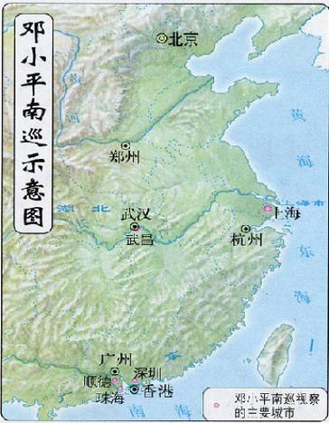
三、改革开放的特点与成功经验
（一）特点：
2、复杂性与艰巨性
材料十 计划多一点还是市场多一点，不是社会主义与资本主义的本质区别。计划经济不等于社会主义，资本主义也有计划；市场经济不等于资本主义，社会主义也有市场，计划和市场都是经济手段。
——邓小平南方谈话

Slide 49
例13.（2012·全国课标卷·33）据统计，1992年全国辞去公职经商者达12万人，未辞职而以各种方式投身商海者超过1000万人，这种现象被称为“下海潮”。这反映了( )
A．市场经济改革成为社会共识 B．多种经济成分开始共同发展 C．城市经济体制改革全面展开 D．计划经济开始转向市场经济
A

Slide 50
三、改革开放的特点与成功经验
（一）特点：
3、自发性与自觉性
材料十一 中国改革从1978年开始，效果最显著的是邓小平总结出来的两个“意想不到”：第一个是家庭联产承包责任制巨大的生命力和对农业的巨大推动力；第二个是乡镇企业的异军突起对农村经济发展的巨大贡献。而这些并不是改革者事先设计出来的，而是农民在实践中自发推动的改革措施。
——林毅夫《中国经济专题（第二版）》P221

Slide 51
例14.（2020年·天津卷·8）1978年，安徽小岗村18户农民率先包干到户。此后，四川、贵州、甘肃等地的包产到户也在摸索中发展。1980年9月，中共中央发出通知指出，一些地区的群众要求包产到户，“应当支持群众的要求，可以包产到户，也可以包干到户，并在一个较长的时间内保持稳定”。这反映了党和国家（ ） A．决定实行农村多元化经济所有制 B．尝试建立社会主义市场经济体制 C．顺应并肯定了群众的要求与探索 D．引导全国各地农民走向共同富裕
例15.（2015·海南高考·23）1956年，浙江温州有合作社曾实行包产到户，到1957年温州地区实行包产的农户占入社农户的15%，与此同时，四川、广东、安徽等省一些农业社也先后实行了包产到户。此后直到70年代，仍有一些地方曾实行包产到户。这一现象反映了( ) A．农村基层政权管理体制薄弱 B．市场经济在农户经营中起重要作用
C．基层的探索为农村经济体制改革奠定基础
D．农村经济体制改革基本上是自下而上推进
C
C

Slide 52
三、改革开放的特点与成功经验
（二）成功经验：
1、渐进式改革的慎重与及时纠错
中国的改革开放为什么能保持长达40年的高增长？国内外学者有多种解释。最为人们所称道的解释着重于改革方式，认为东欧国家及苏联都或多或少地采取了激进式改革，而中国采取的是渐进式改革，通过不断的局部试验逐步推进，形成了计划内与计划外双轨并存的过渡形式。有学者进一步指出，所谓渐进改革实质是一种体制外先行的增量改革。这种渐进式改革得益于民主集中制的恢复，使得我党的决策日益民主化，减少了不必要的决策失误，同时，保证政府有能力进行及时纠错和调整。

Slide 53
2、分权式改革的激励与发展竞赛
中国启动改革时存在不同于苏联与东欧的结构性因素，包括更多的地方分权，这源自毛泽东时代，毛泽东对苏联式的刻板计划体制并不满意，他的解决之道不是引入市场，而是地方分权。因此，在中国的改革开放过程中，地方分权与地区竞争是一个值得关注的现象。十一届三中全会以后以经济建设为中心，“经济绩效”成为官员政绩考核的主要标杆，这给地方政府官员的供了追求GDP的有力激励。地方政府根据本地情况试验不同的改革举措，在发展模式上具有创造性。如江苏发展乡镇企业的苏南模式，浙江发展私营企业的温州模式，广东发展“三来一补”、中外合资企业的模式，都是先由地方政府创造，后来得到中央肯定并推广的。地区之间也进行发展竞争，例如竞争改革开放试点权，这种竞争使得地方政府成为经济增长和市场化改革的重要推手。

Slide 54
3、改革与开放的联动与相互作用
要厘清改革与开放的关系犹如要搞清楚倒底是鸡生蛋还是蛋生鸡一样不容易甚至无解，事实上对内改革与对外开放相互关联，你中有我，我中有你，相互联动，相互作用。特别值得关注的是开放对改革的肋推作用，我们吸取了历史上闭关锁国的教训，顺应经济全球化的潮流，深化改革，逐渐走出传统社会主义的束缚，走向中国特色社会主义的美好未来！

Slide 55
三、改革开放的特点与成功经验
当然， 中国的渐进式改革要防止“渐进”变成“渐渐不容易推进”，财富分配、利益集团、权力制约、道德重建、环境代价、“中等收入国家陷阱”、“权贵资本主义”等问题还有待进一步改革的深入推进。

Slide 56
四、改革开放的伟大成就
建立中国共产党、成立中华人民共和国、推进改革开放和中国特色社会主义事业，是五四运动以来我国发生的三大历史性事件，是近代以来实现中华民族伟大复兴的三大里程碑。
——习近平《在庆祝改革开放四十周年大会上的讲话》
中共十八大以来，以习近平为核心的党中央带领全国各族人民踏上中国特色社会主义新征程，改革开放取得巨大成就。在中国特色社会主义理论指导下，中国综合国力不断增强，科技创新能力持续提升。外交全方位布局，形成面向未来、放眼全球的中国特色大国外交，为全球治理体系的改革与完善贡献中国方案。
——部编教材《中外历史纲要（上）》183

Slide 57
四、改革开放的伟大成就
（一）“一国两制”构想的提出与祖国统一大业的推进 （二）中国特色社会主义理论体系形成与发展 （三）综合国力不断提升：世界第二大经济体、世界第一大工业国、世界第一大贸易国、世界第一大外汇储备国 （四）国际影响力不断扩大

Slide 58

本专题源自刘建荣主编《新评价、新高考——高中历史专题复习精要》

Slide 59
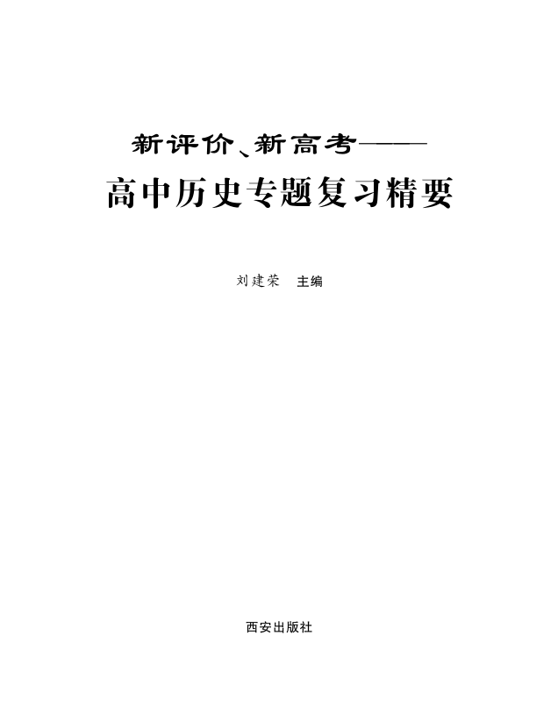
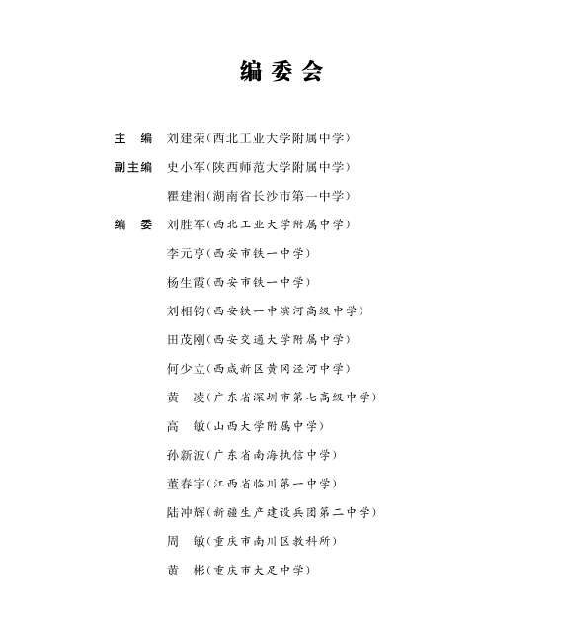

Slide 60
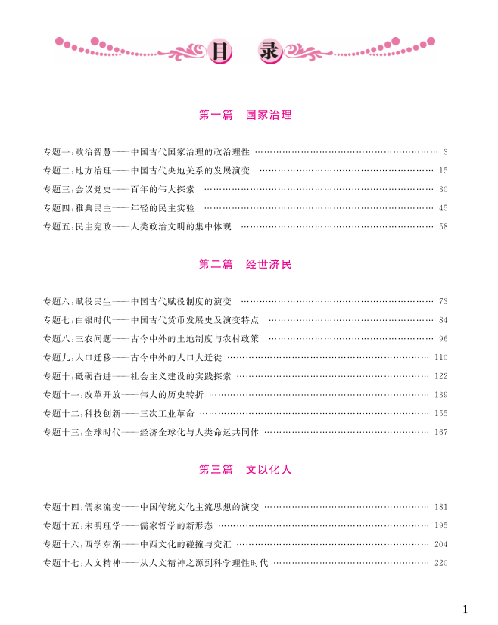
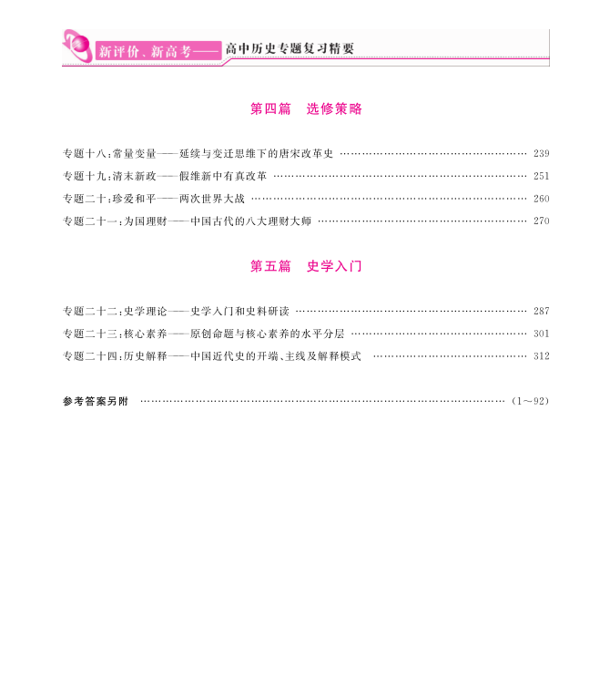

Slide 61
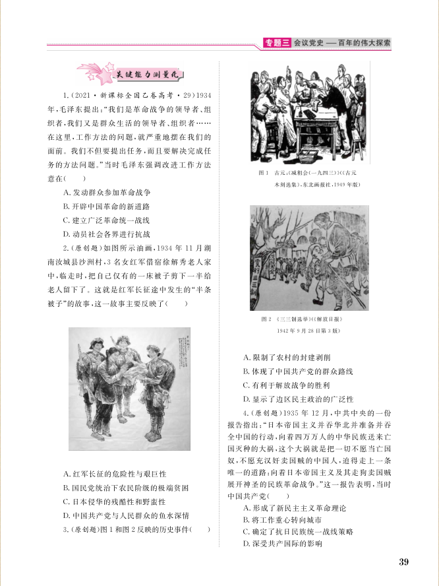
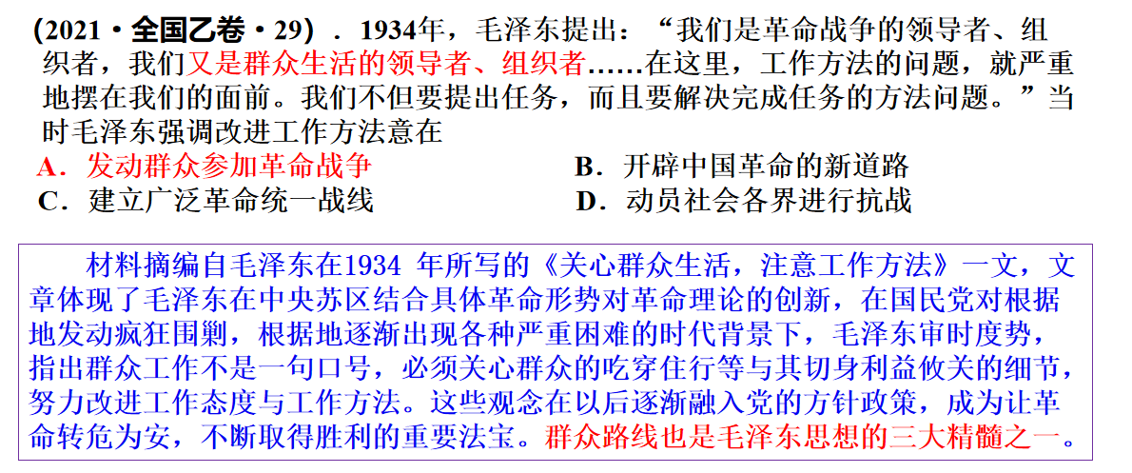

Slide 62
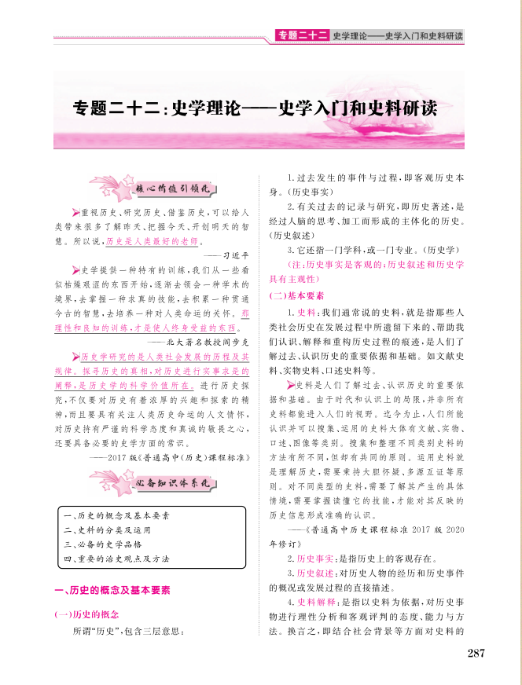
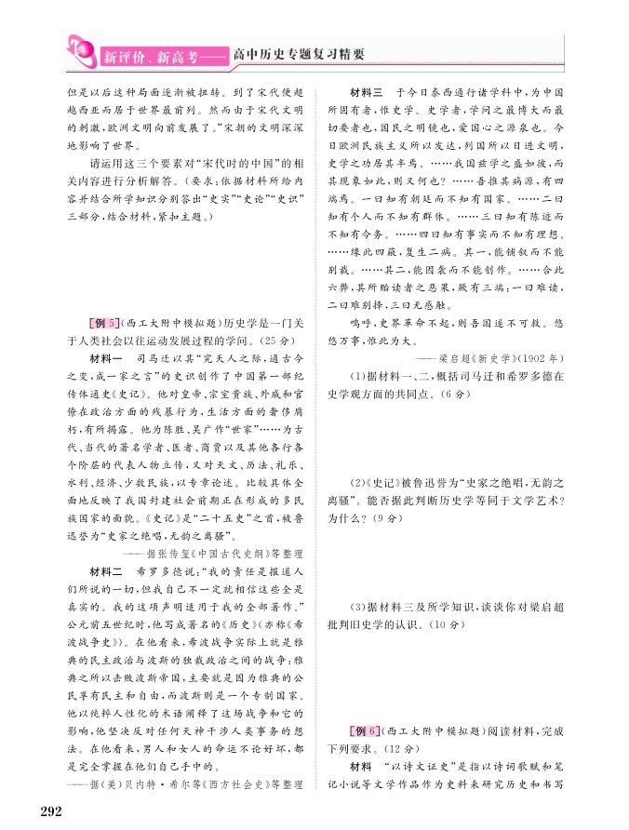

Slide 63
（2021·全国乙卷·41）．阅读材料，完成下列要求。（25分）
材料一 “把这些研究成果发表出来，是为了保存人类的功业，使之不致由于年深日久而被人们遗忘。”这是希罗多德（约前484～约前420）所撰《历史》一书的开篇之语。//在此之前，对于希腊人而言，神话就是他们的历史。《历史》前半部分以追问希腊与波斯之间战争的原因为起点，记载了希腊、西亚、北非等地的地理环境、民族分布、历史往事等内容，后半部分叙述希腊城邦与波斯之间战争的全过程，故该书又被称为《希波战争史》。//它继承了《荷马史诗》的叙事方式，又本着“研究”的精神，常常分辨传说的真假与异同。作者赞扬雅典人，却并不肆意诋毁“异邦人”，承认东方民族具有比希腊更古老的文明。//书中的不少记述是作者亲自调查得来的史实，如在埃及通过询问当时作为知识分子的僧侣，掌握了大量历史和文化知识。书中许多记载为后世的考古发掘和研究所证实。
——摘编自张广智《西方史学史》等

Slide 64
材料二
《史记》由西汉史学家司马迁（约前145～？）所著，记载了自黄帝到汉武帝二三千年间的历史，也叙述了汉朝周边各民族如朝鲜、匈奴和中亚、南亚各地的史实。全书以编年叙事的帝王“本纪”为纲，以人物“列传”为主体，被称为“纪传体”，成为后来历代官修史书的正宗。司马迁以儒家的历史观为宗旨，在前代深厚的历史学积淀基础上，坚持“原始察终、见盛观衰”的著史原则，常常表达自己对于历史现象的认识甚至疑惑。《史记》充分利用各类先秦文献、汉朝政事档案等，客观、如实地叙述史实，并佐以司马迁的游历见闻及民间传说，力求“通古今之变，成一家之言”。
——摘编自瞿林东《中国史学史纲》

Slide 65
（1）根据材料并结合所学知识，概括希罗多德与司马迁作为伟大历史学家的共同之处。（8分）
（1）共同：历史学家的使命感；追求客观真实，理性叙述历史；创新精神；开阔的视野；自主的实地查访与史料调查精神。
（2）根据材料并结合所学知识，分别说明《历史》与《史记》产生的历史背景。（12分）
（2）历史：古希腊城邦的发展与人文精神；希腊文明与其他文明的广泛接触；丰富的历史与神话传说；海外贸易与工商业比较发达。
史记：多民族统一国家的稳定与繁荣，儒家思想的影响；史学传统；丰富的历史文化积累。

Slide 66
（3）根据材料并结合所学知识，简述撰写史书应该包括的要素。（5分）
（3）要素：叙述一定时空框架内的历史事物；有指导思想；客观、准确的记载；丰富的史实；有作者的认知。

Slide 67
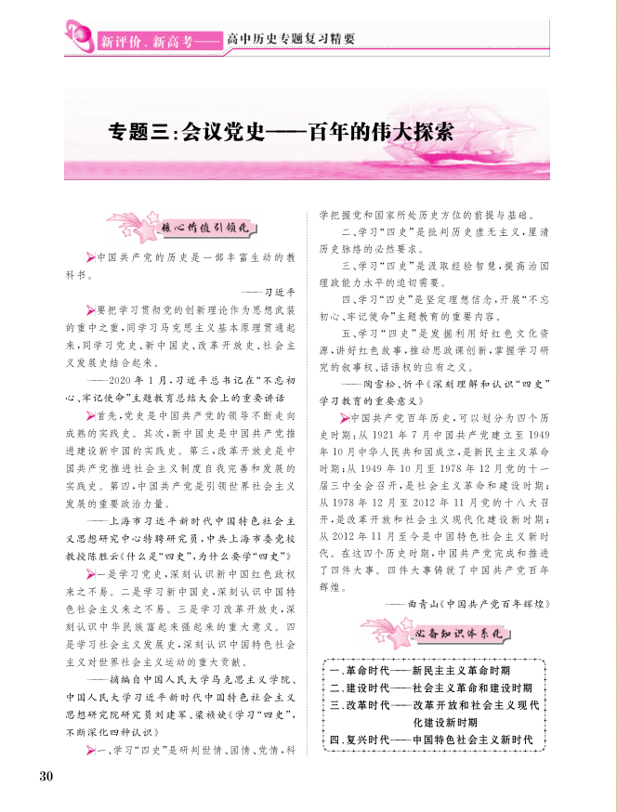
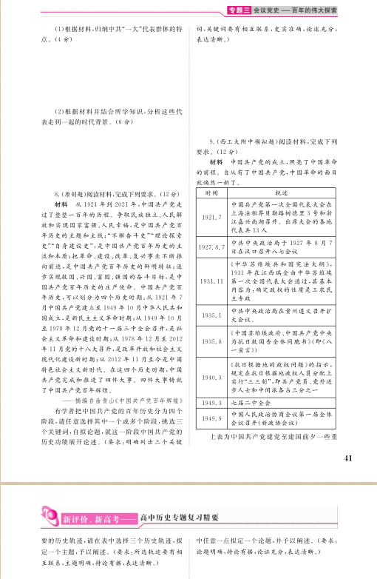

Slide 68
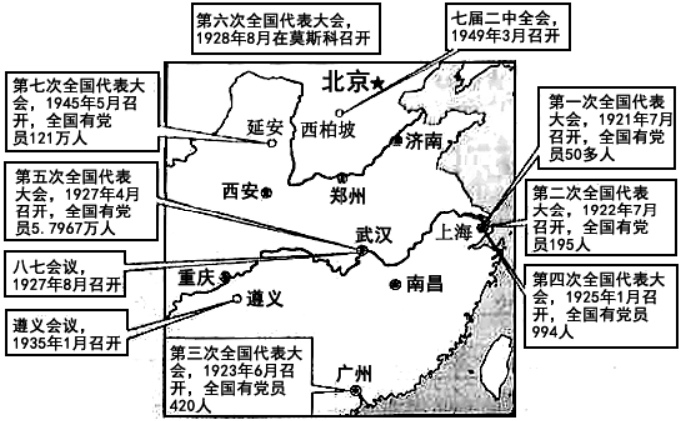
（2021·全国乙卷·42）．阅读材料，完成下列要求。（12分）
材料
图6是中国共产党建立至中华人民共和国成立间部分重要会议示意图。从图中任选两次会议，根据材料并结合所学知识，简析两次会议间中国共产党的发展，并说明其原因。（要求：明确列出两次会议，观点正确，史实准确，论证充分，表述清晰。）

Slide 69
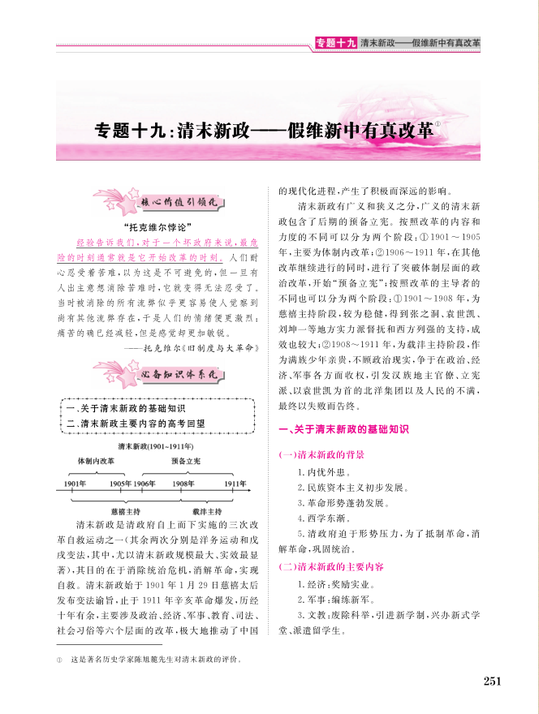
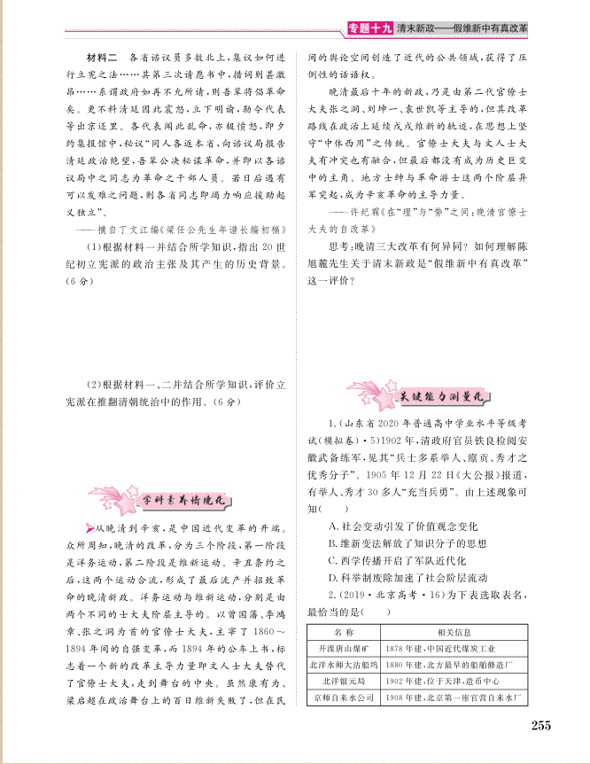

Slide 70
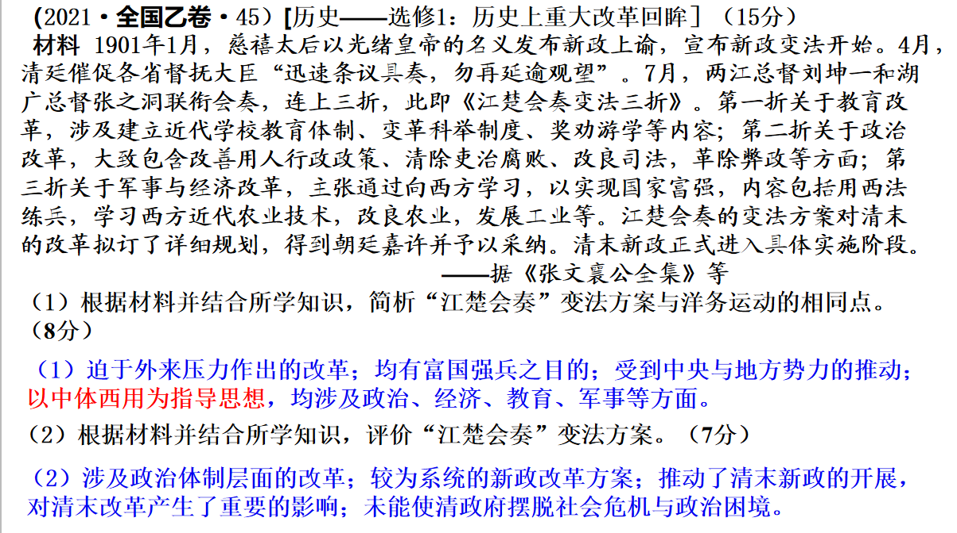

Slide 71
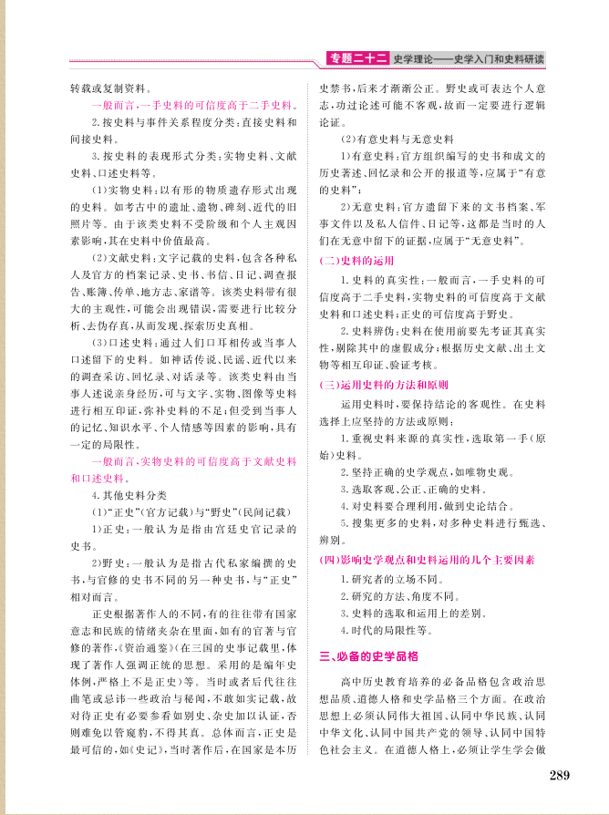
（2021·全国乙卷·47）．[历史——选修4：中外历史人物评说]（15分）
（2）根据材料并结合所学知识，简析影响人物评价的因素。（6分）
（2）评价的角度；评价者所持的标准；时代变化；史料考订与发现。

Slide 72


如有需要请联系
主编微信

